Slide 1
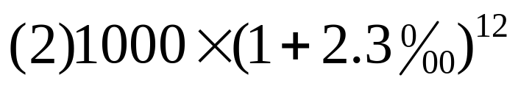
数列应用题
储蓄小知识:
1.单利:就是每期都按初始本金计算利息,当期利息不计入下期本金,计息的本金基数保持不变.单利利息为Anr,其中A为本金,n为存款期数,r为单期利率.
2.复利:每个存期结束后的本利和为下个存期的本金,本利和为:A(1+r)^{n}. 其中A为存入的本金,r为利率,n为存期.
例1.某人某年的1月1日存入1000元,12月底全部取出
(1)若以2.3⁰/₀₀的月利率计算单利,他可取得多元?
(2)若以2.3⁰/₀₀的月利率计算复利,他可取得多元?

Slide 2
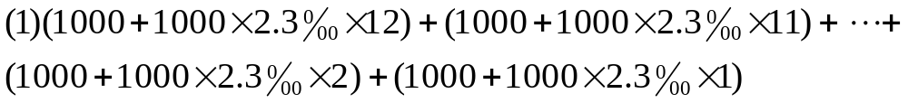
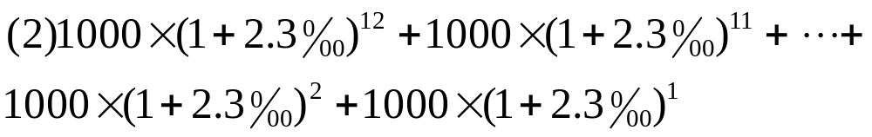
储蓄小知识:
1.单利:就是每期都按初始本金计算利息,当期利息不计入下期本金,计息的本金基数保持不变.单利利息为Anr,其中A为本金,n为存款期数,r为单期利率.
2.复利:每个存期结束后的本利和为下个存期的本金,本利和为:A(1+r)^{n}. 其中A为存入的本金,r为利率,n为存期.
例2.某人某年的每个月1日都存入1000元,12月底全部取出
(1)若以2.3⁰/₀₀的月利率计算单利,他可取得多元?
(2)若以2.3⁰/₀₀的月利率计算复利,他可取得多元?
零存整取问题

Slide 3
一.零存整取问题
例1.有一种叫做零存整取的储蓄项目，它是每月某日存入一笔相同的金额，这是零存，到一定的时期到期，可以提取全部本金及利息（称本利和），这叫整取，它的本利和公式如下：
本利和=每期存入金额[存期+0.5存期(存期+1) 利率].
(1)试解释本利和公式.
(2)若每月初存入100元，月利率5.1%，年初到12月底的本利和为多少？
(3)若每月初存入一笔钱，月利率为5.1%，希望年初到12月底取得的本利和为2000元，那么每月初存入多少钱？
储蓄小知识:(1)目前的储蓄存款(如活期储蓄,零存整取,整存整取等)是按照单利计息的;
(2)零存(每月某日存入相同的金额)整取(到期一次提取本金及利息)储蓄存款的计算,关键是弄清各期存款的利息.实际上,每期存款利息=本金×期数×每期利率,各期利息之和就是所求的利息,由此得到计算利息的公式.

Slide 4
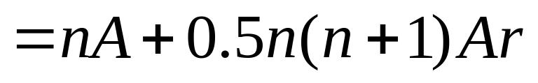
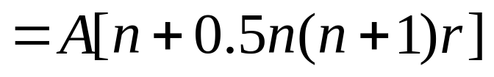
一.零存整取问题
例1.有一种叫做零存整取的储蓄项目，它是每月某日存入一笔相同的金额，这是零存，到一定的时期到期，可以提取全部本金及利息（称本利和），这叫整取，它的本利和公式如下：
本利和=每期存入金额[存期+0.5存期(存期+1) 利率].
(1)试解释本利和公式.
解：设每期存入金额为A，每期利率为r，存期为n，按单利计算，第一期利息为Anr，第二期利息为A（n-1）r，……第n期为Ar，故本利和为

Slide 5
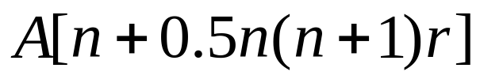
一.零存整取问题
例1.有一种叫做零存整取的储蓄项目，它是每月某日存入一笔相同的金额，这是零存，到一定的时期到期，可以提取全部本金及利息（称本利和），这叫整取，它的本利和公式如下：
本利和=每期存入金额[存期+0.5存期(存期+1) 利率].
(2)若每月初存入100元，月利率5.1%，年初到12月底的本利和为多少？
(2)若每期存入100元，代入公式得：
本利和 元

Slide 6
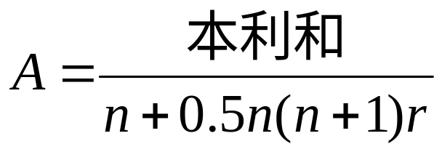
一.零存整取问题
例1.有一种叫做零存整取的储蓄项目，它是每月某日存入一笔相同的金额，这是零存，到一定的时期到期，可以提取全部本金及利息（称本利和），这叫整取，它的本利和公式如下：
本利和=每期存入金额[存期+0.5存期(存期+1) 利率].
(3)若每月初存入一笔钱，月利率为5.1%，希望年初到12月底取得的本利和为2000元，那么每月初存入多少钱？
(3)公式可变形为
即每月应存入161.32元.

Slide 7
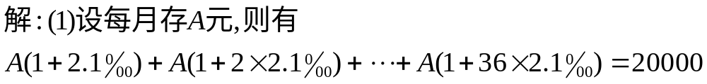
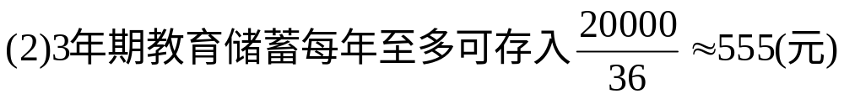
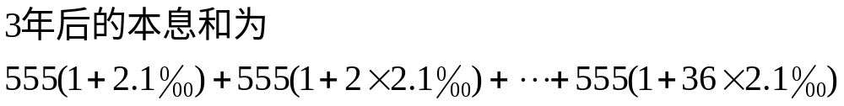
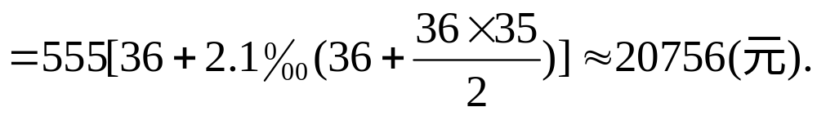
例2.教育储蓄(有1年,2年和3年三种存期,起存金额50元,存款总额不超过2万元)是一种零存整取定期储蓄存款,它享受整存整取利率,利息免税.教育储蓄的对象为在校小学四年级(含四年级)以上的学生.假设零存整取3年期教育储蓄的月利率为2.1⁰/₀₀.
(1)欲在3年后一次支取本息合计2万元,每月大约存入多少元?
(2)零存整取3年期教育储蓄每月至多存入多少元?此时3年后本息约为多少(精确到1元)?
答:欲在3年一次支取本息2万元,每月在大约存入535元.3年期教育储蓄每月至多存入555元,3年后本息合计约20756元.

Slide 8
二.数列在分期付款中的应用
幽默故事：
两位中国老太太在黄泉路上相遇.其中一位老太太说，她住了一辈子的宽敞房子，也辛苦了一辈子，昨天刚还清了银行的住房贷款；而另外一位老太太却叹息地说，她三代同堂一辈子，昨天刚把买房的钱攒足.
我国现代都市人的消费观念正在变迁——花明天的钱圆今天的梦对我们已不再陌生；贷款购物,分期付款已深入我们生活.但是面对商家和银行提供的各种分期付款服务，究竟选择什么样的方式好呢？

Slide 9

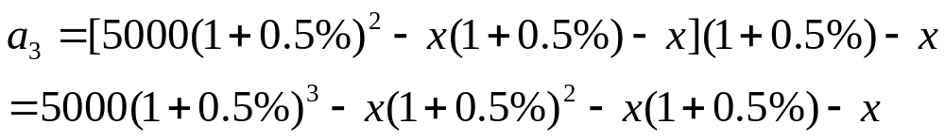

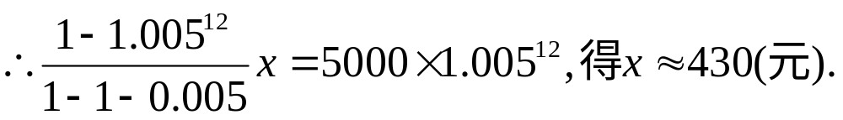
例1.顾客采用分期付款的方式购买一件5000元的商品,在购买一个月后第一次付款且每月等额付款一次,在购买后的第12个月将货款全部付清,月利率0.5%.按复利计算,该顾客每月应付款多少元?
解:(一)设该顾客每月应付x元,则
第一次付款后他还应付的款为:
第二次付款后他还应付的款为:
第三次付款后他还应付的款为:
第12次(最后一次)付款后他还应付的款为:
答:略.

Slide 10
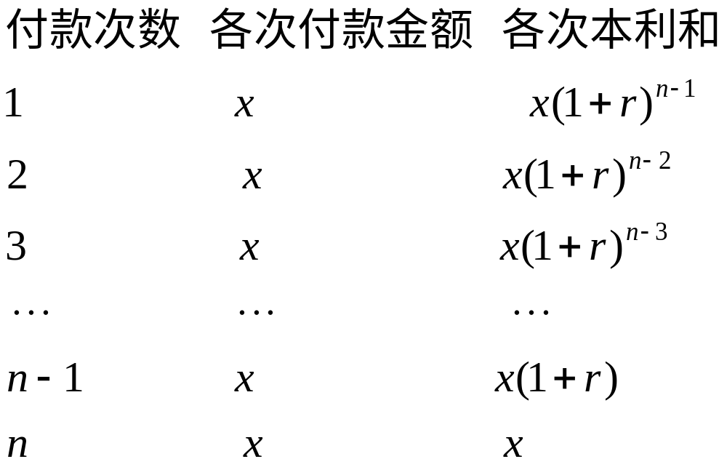
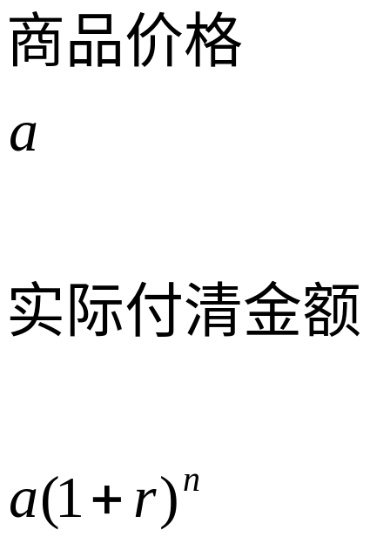
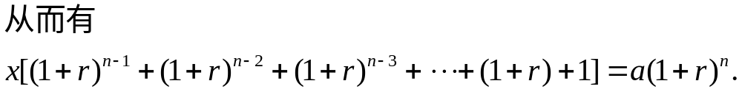
一般情形:设某商品一次性付款的金额为a元,以分期付款的形式等额地分成n次付清,每期期末所付款是x元,则分期付款方式可表示为:
还(存) 与贷两条线(两个银行户头)

Slide 11
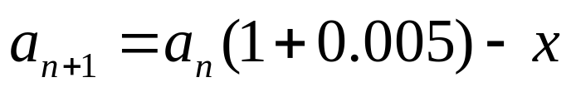
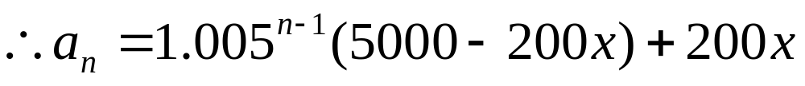
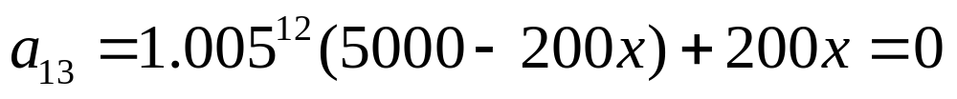
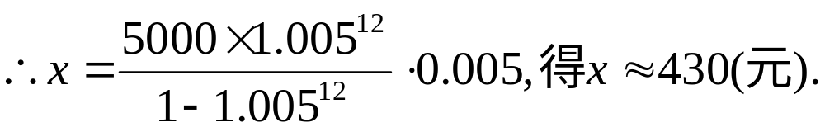
例1.顾客采用分期付款的方式购买一件5000元的商品,在购买一个月后第一次付款且每月等额付款一次,在购买后的第12个月将货款全部付清,月利率0.5%.按复利计算,该顾客每月应付款多少元?
解:(二)设该顾客每月应付x元,第n次付款后还欠款a_{n+1} 元, a₁ =5000元,则有
答:略.

Slide 12


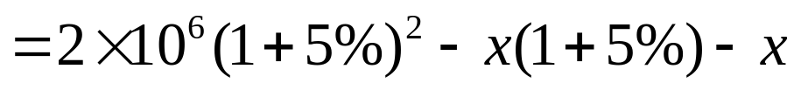

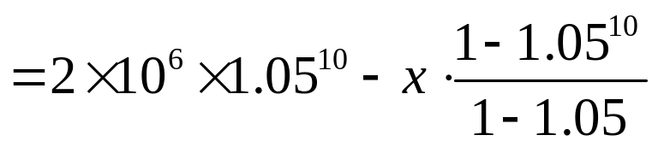

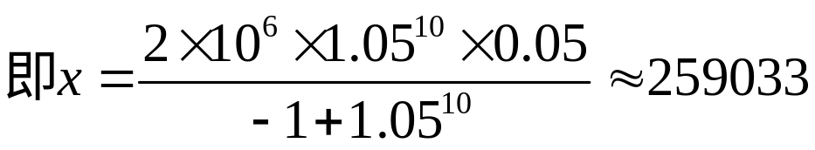
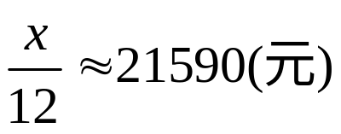
例2、某职工向银行贷款200万元用于购房，银行为了推动住房制度的改革，将购房贷款的年利率定为5%，按复利计算利息（即将每年的利息计入次年的本金并计算利息），若商定这批贷款自第二年开始分10年等额还清，问该职工平均每月要归还银行贷款多少元（精确到1元）？
解：方法一：设该职工平均每年归还银行贷款x元，a₁ , a₂ , …, a₁₀ 表示第几年归还x元后尚欠银行的贷款数.
依题意有：
答:略.

Slide 13
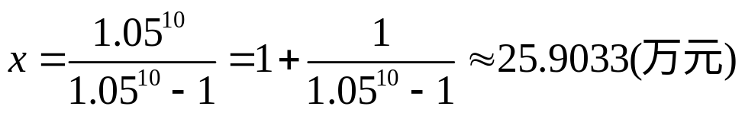
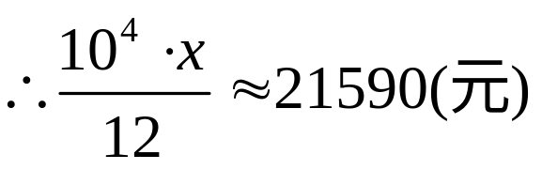
例2、某职工向银行贷款200万元用于购房，银行为了推动住房制度的改革，将购房贷款的年利率定为5%，按复利计算利息（即将每年的利息计入次年的本金并计算利息），若商定这批贷款自第二年开始分10年等额还清，问该职工平均每月要归还银行贷款多少元（精确到1元）？
(方法二)设想该职工每年在该银行存入x万元，10年后取出一并还给银行，则依题意有：
答：该职工平均每月要归还银行贷款21590元.

Slide 14
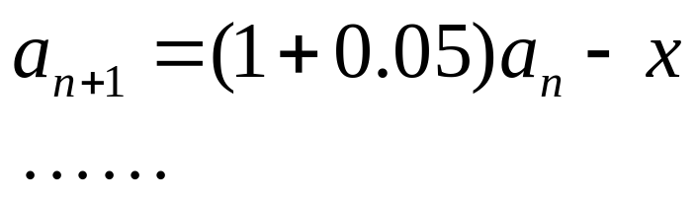
例2、某职工向银行贷款20万元用于购房，银行为了推动住房制度的改革，将购房贷款的年利率定为5%，按复利计算利息（即将每年的利息计入次年的本金并计算利息），若商定这批贷款自第二年开始分10年等额还清，问该职工平均每月要归还银行贷款多少元（精确到1元）？
解：方法三：设该职工平均每年归还银行贷款x元，第n年还款后还欠款a_{n+1}元,

Slide 15

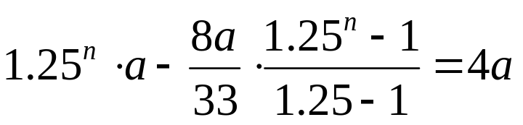
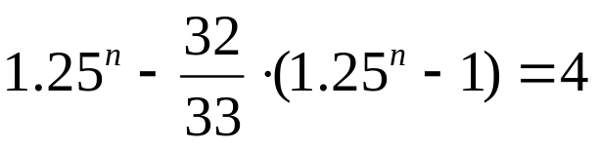
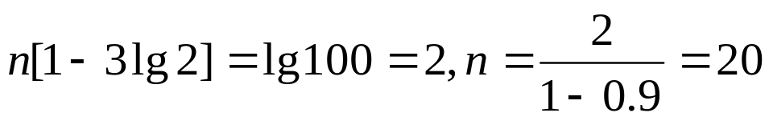
例3.某地区去年底森林木材储存量为a立方米，树木以每年25%的增长率生长，每年冬天要砍伐木材8a/33立方米，则至少经过多少年后达到木材储存量翻两番的目标.（lg2=0.3）
解(一)设经过n年后达到木材储存量翻两番的目标.
经过1年后达到木材储存量
经过2年后达到木材储存量
经过3年后达到木材储存量
经过n年后达到木材储存量
依题意有：
答：至少经过20年后达到木材储存量翻两番的目标.

Slide 16
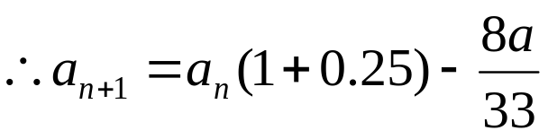
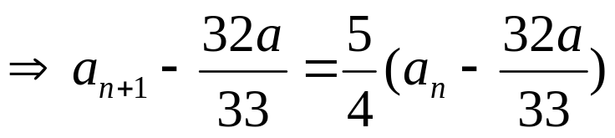
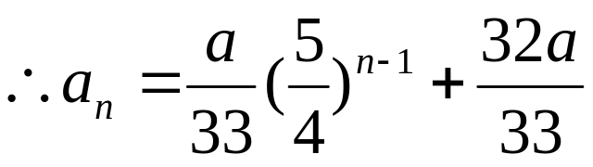
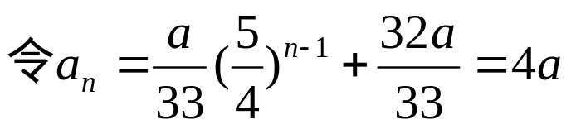
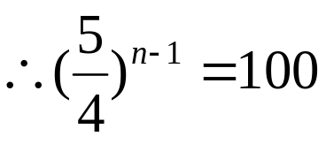
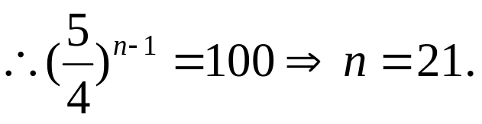
例3.某地区去年底森林木材储存量为a立方米，树木以每年25%的增长率生长，每年冬天要砍伐木材8a/33立方米，则至少经过多少年后达到木材储存量翻两番的目标.（lg2=0.3）
解(二)设经过n年后达到木材储存量为a_{n+1} .
答：至少经过20年后达到木材储存量翻两番的目标.

